Slide 1

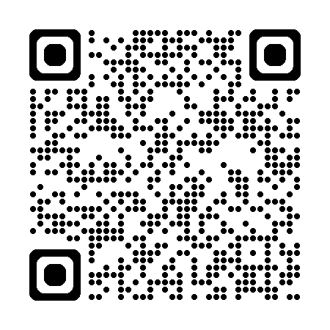

深度學習 Deep Learning
最佳化方法
Instructor: 林英嘉 (Ying-Jia Lin)
2025/09/24
Course GitHub
Slido # DL0924

Slide 2
Outline
Recap [20 min]
Gradient Descent (II) - Optimizers [60 min]
Training script in PyTorch [35 min]
Quiz [30 min]

Slide 3
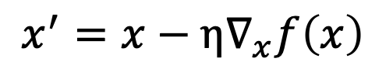
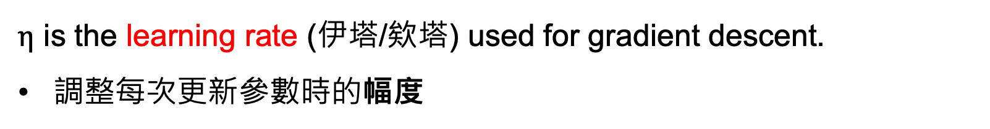
[Recap] Gradient Descent (梯度下降)
Assume $x$ is a trainable parameter (weight), $f$is a differentiable function:
Gradient descent:
$$x^{′}=x−η∇_{x}f\left(x\right)$$
$η$ is the learning rate (伊塔/欸塔) used for gradient descent.
調整每次更新參數時的幅度

Slide 4
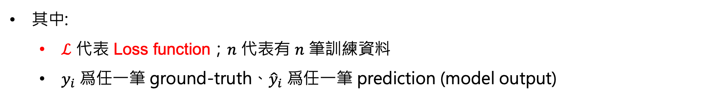
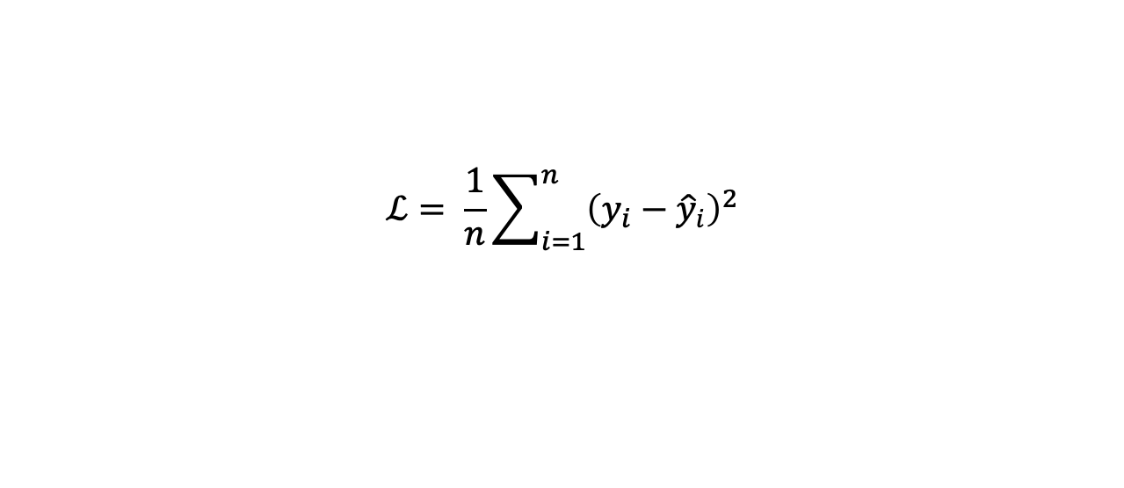
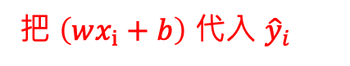
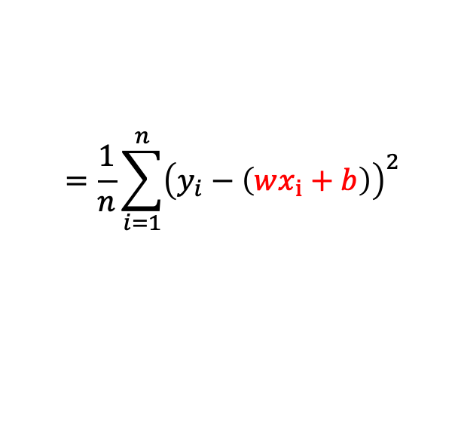
[Recap] Minimize a Regression Model
假設我們今天要用 linear regression 來訓練一層的 MLP，模型輸出是 $\hat{y}=wx+b$
以均方誤差 (Mean Squared Error) 為例：
$$ℒ= \frac{1}{n}\sum_{i=1}^{n}{{\left(y_{i}−{\hat{y}}_{i}\right)}^{2}}$$
模型輸出跟正確答案的平均差距
$$=\frac{1}{n}\sum_{i=1}^{n}{{\left(y_{i}−\left(wx_{i}+b\right)\right)}^{2}}$$
把 $\left(wx_{i}+b\right)$ 代入 ${\hat{y}}_{i}$
其中:
$ℒ$ 代表 Loss function；$n$ 代表有 $n$ 筆訓練資料
$y_{i}$ 爲任一筆 ground-truth、${\hat{y}}_{i}$ 爲任一筆 prediction (model output)
訓練目標是讓這個公式在n筆訓練資料的平均差距越小越好

Slide 5
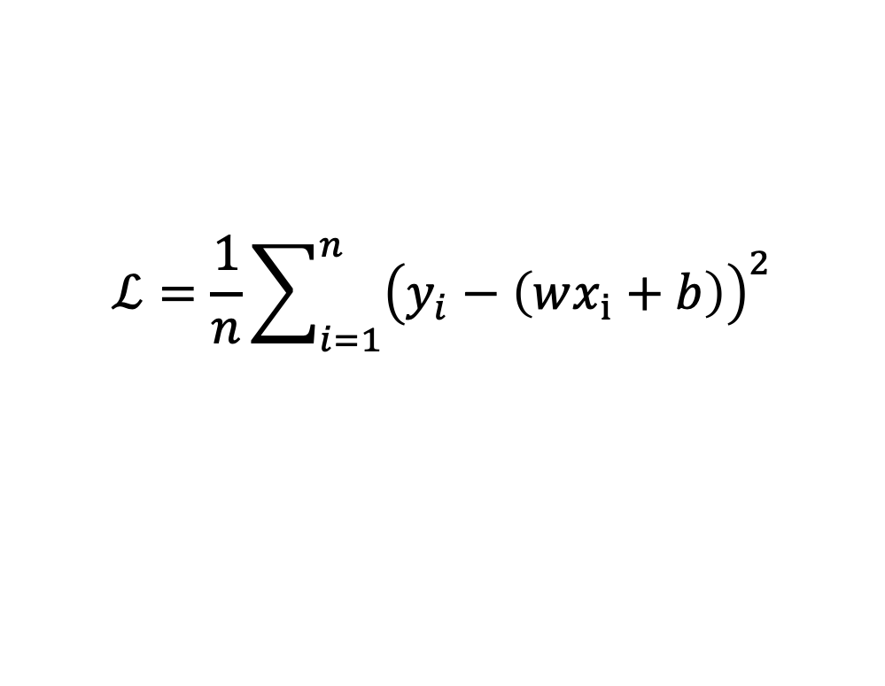
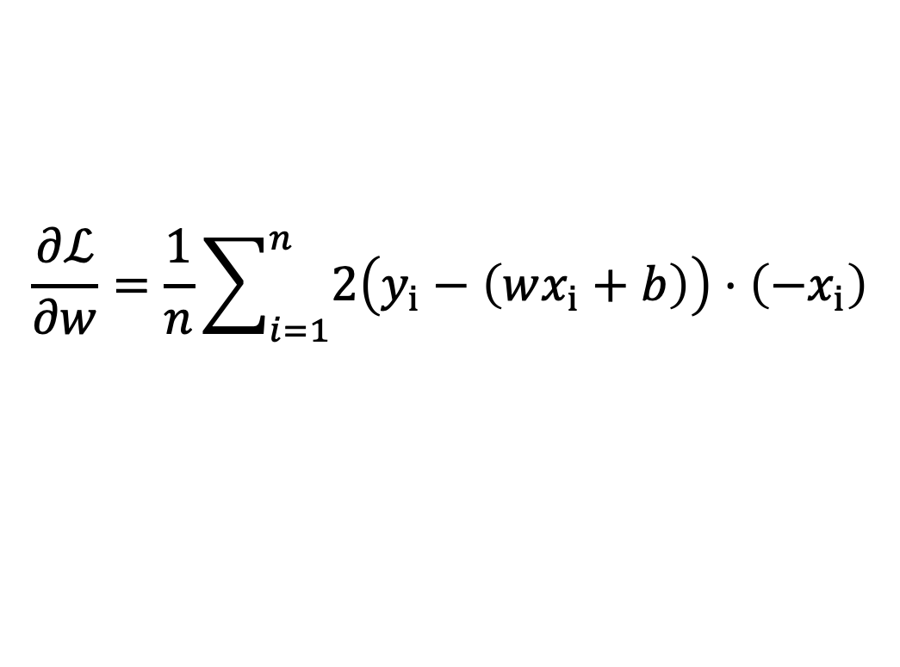
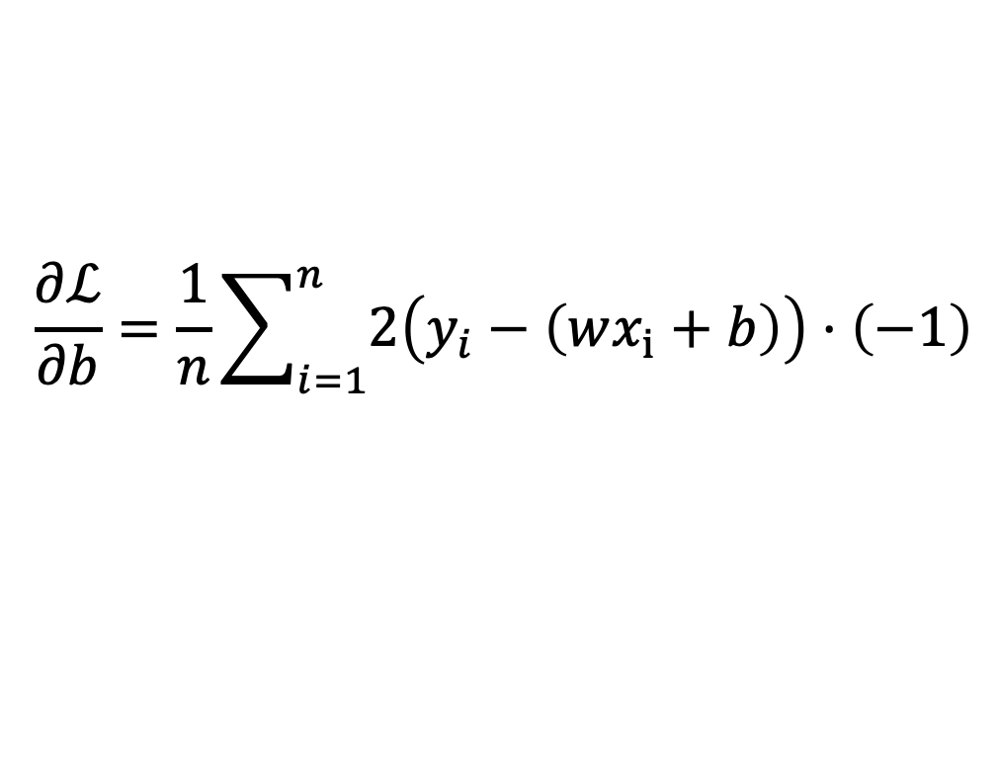
[Recap] Minimize a Regression Model
$$ℒ=\frac{1}{n}\sum_{i=1}^{n}{{\left(y_{i}−\left(wx_{i}+b\right)\right)}^{2}}$$
$$\frac{∂ℒ}{∂w}=\frac{1}{n}\sum_{i=1}^{n}{2\left(y_{i}−\left(wx_{i}+b\right)\right)}⋅\left(−x_{i}\right)$$
對w進行偏微分
$$\frac{∂ℒ}{∂b}=\frac{1}{n}\sum_{i=1}^{n}{2\left(y_{i}−\left(wx_{i}+b\right)\right)}⋅\left(−1\right)$$
對b進行偏微分

Slide 6
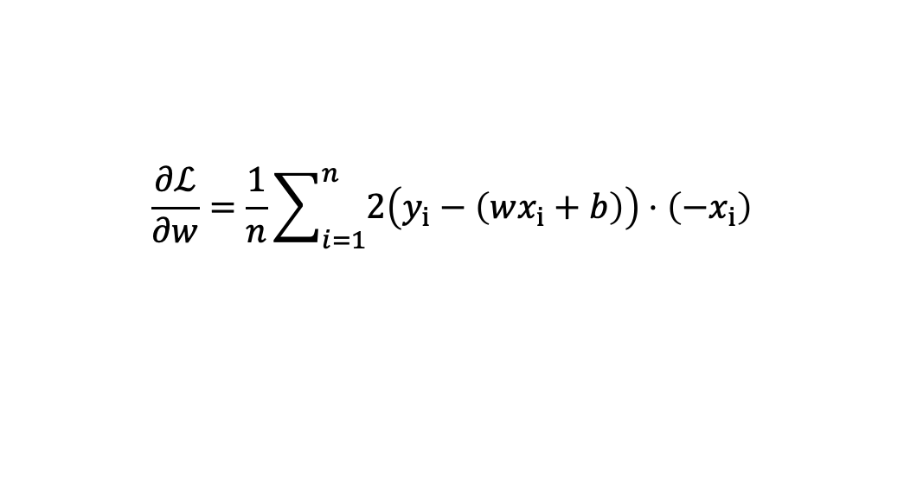
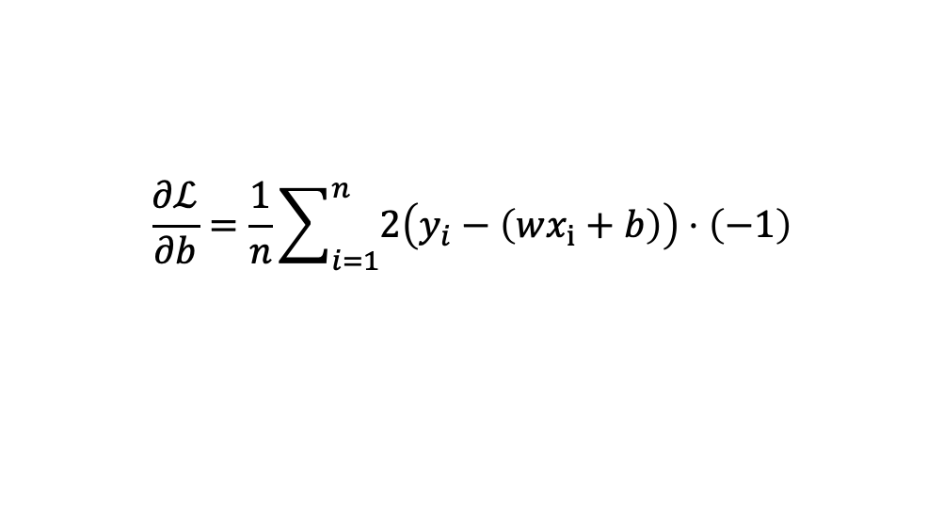
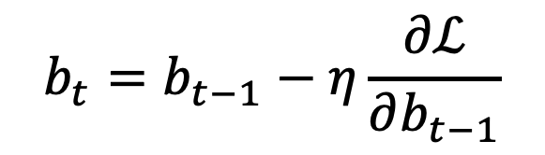
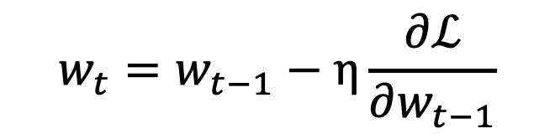
[Recap] Minimize a Regression Model
$$\frac{∂ℒ}{∂w}=\frac{1}{n}\sum_{i=1}^{n}{2\left(y_{i}−\left(wx_{i}+b\right)\right)}⋅\left(−x_{i}\right)$$
$$\frac{∂ℒ}{∂b}=\frac{1}{n}\sum_{i=1}^{n}{2\left(y_{i}−\left(wx_{i}+b\right)\right)}⋅\left(−1\right)$$
更新w：
更新b：
$$w_{t}=w_{t−1}−η\frac{∂ℒ}{∂w_{t−1}}$$
$$b_{t}=b_{t−1}−η\frac{∂ℒ}{∂b_{t−1}}$$
現在這個
時間點的權重值
上一次的時間點的權重值
現在這個
時間點的偏置項
上一次的時間點的偏置項

Slide 7

Training Process of a Deep Learning Model
深度學習模型被訓練的流程
Update weights (the learning part)
Model
Back-Propagation
Gradient Descent
Training Data
Calculate gradients

Slide 8
Another training approach: SGD
在一般的 Gradient descent (GD) 中，我們是將所有的資料算一次梯度之後，才更新一次模型
資料量大的時候，單次模型更新的計算時間長 (但是平行化可以解決)
SGD: Stochastic gradient descent
把資料切成 batches，每次進行 GD 時都是隨機取其中一個 batch 來計算梯度與更新模型

Slide 9
Mini-batch Data
batch
batch
batch
batch
Training Data
(1M examples)
打亂
batch
batch
batch
batch
...
(Shuffle)
batch
batch
batch
batch
在batch size = k時，每個batch有k筆資料

Slide 10
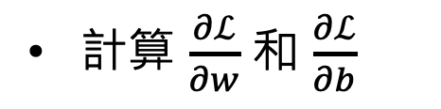
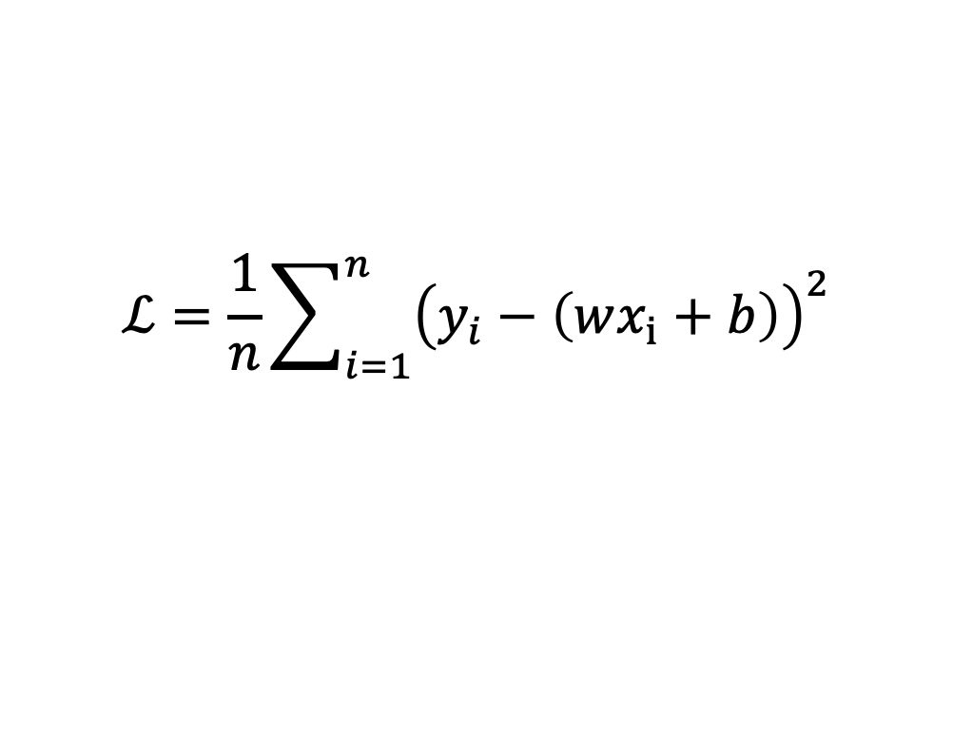
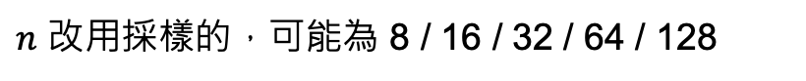
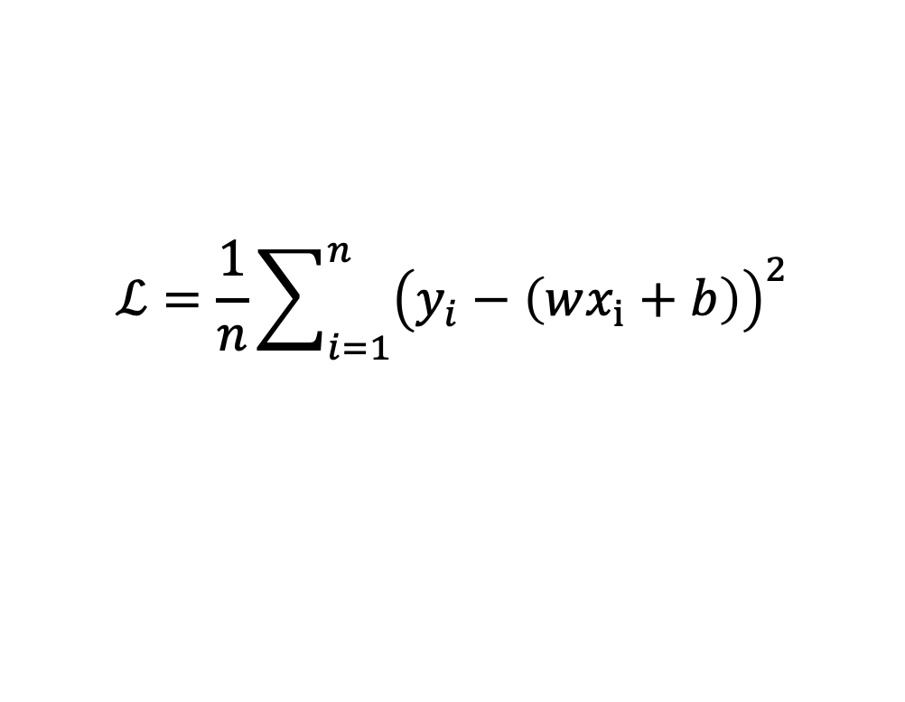
Gradient Descent vs. Stochastic Gradient Descent
計算 $\frac{∂ℒ}{∂w}$ 和 $\frac{∂ℒ}{∂b}$
$$ℒ=\frac{1}{n}\sum_{i=1}^{n}{{\left(y_{i}−\left(wx_{i}+b\right)\right)}^{2}}$$
Gradient Descent:
全部的 $n$，但如果 $n$ 很大時需要計算久，且需要較大的記憶體
Stochastic Gradient Descent:
$$ℒ=\frac{1}{n}\sum_{i=1}^{n}{{\left(y_{i}−\left(wx_{i}+b\right)\right)}^{2}}$$
$n$ 改用採樣的，可能為 8 / 16 / 32 / 64 / 128

Slide 11
Optimization with Batches (Pseudo code)
假設 training data 有 5,000,000 examples，mini_batch_size = 1,000
Number of steps = 5000000 / 1000 = 5000
代表會進行 5000 次 gradient descent (更新 5000 次參數)
# do shuffle
for i in range(5000):
start_index = i * 1000
end_index = start_index + 1000
x = train_x[start_index: end_index]
y = train_y[start_index: end_index]
# Calculate gradients via BP
# do gradient descent (update parameters)

Slide 12
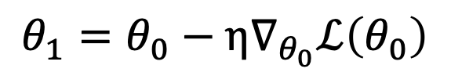
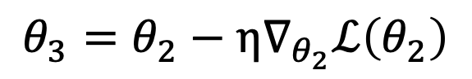
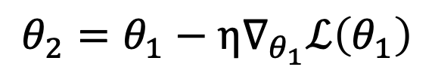
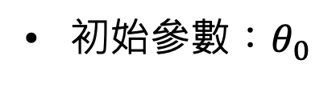
Optimization with Batches
初始參數：$θ_{0}$
B 組 (x, y)
Batch
(x, y) 輸入到模型，forward and backward
$$θ_{1}=θ_{0}−η∇_{θ_{0}}ℒ\left(θ_{0}\right)$$
Batch
(x, y) 輸入到模型，forward and backward
$$θ_{2}=θ_{1}−η∇_{θ_{1}}ℒ\left(θ_{1}\right)$$
Batch
(x, y) 輸入到模型，forward and backward
$$θ_{3}=θ_{2}−η∇_{θ_{2}}ℒ\left(θ_{2}\right)$$
...

Slide 13
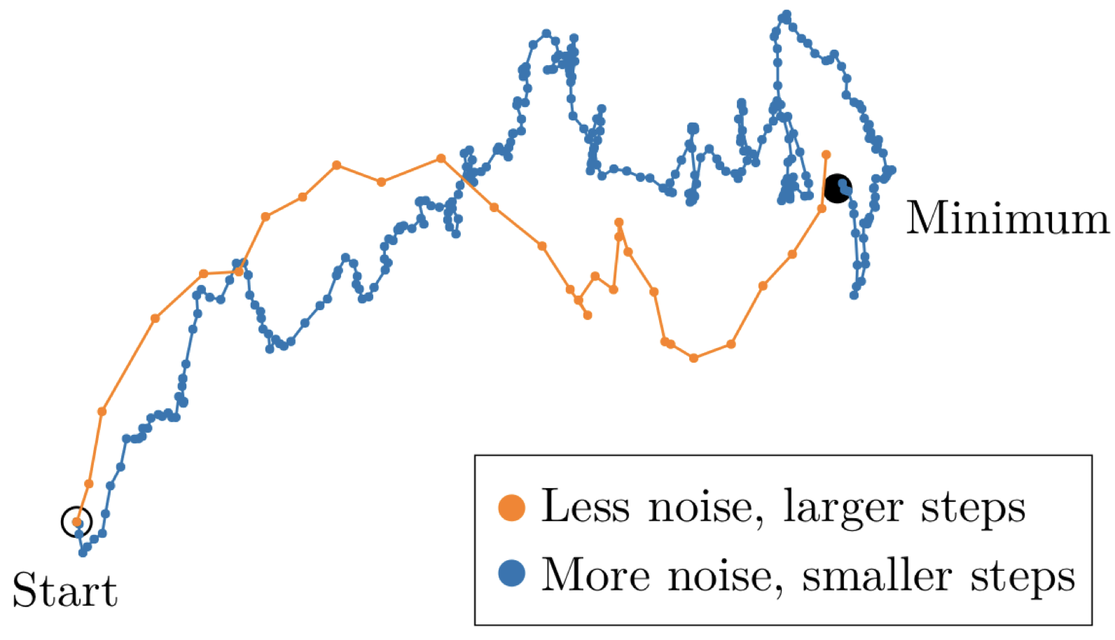
Larger batch size vs. smaller batch size
Large batch size (fewer steps)
Small batch size (more steps)
McCandlish, Sam, et al. "An empirical model of large-batch training." arXiv preprint arXiv:1812.06162 (2018).

Slide 14

Batching fixes the memory problem
硬體計算角度
Training Data
(1M examples)
train.to(”cuda:0”)
❌
mini.to(”cuda:0”)
batch
✅
Typically, during training or test time, we use a small set of data (mini-batch) at one time for running a deep learning model on GPUs.
Figure source: https://www.league-funny.com/3c/article-343103

Slide 15
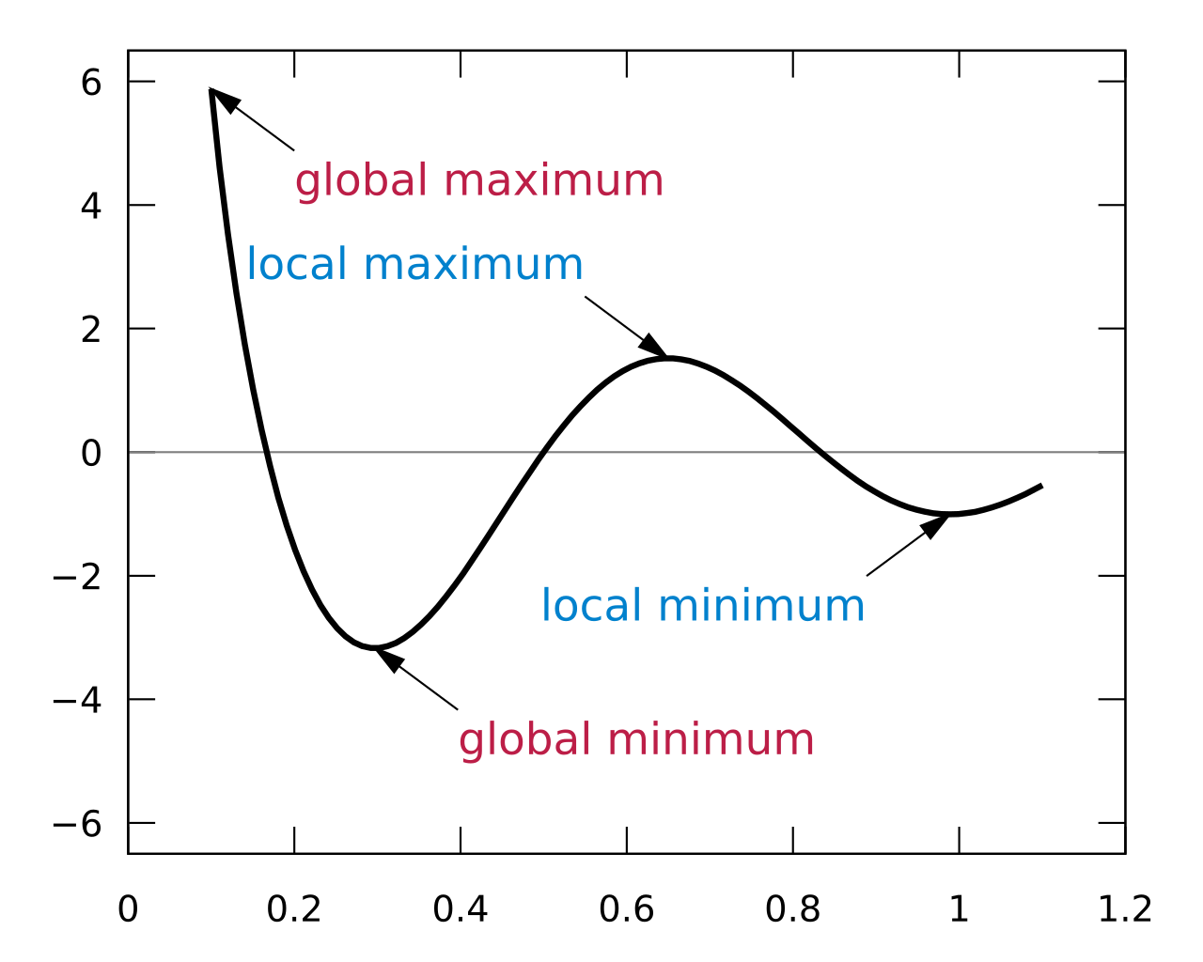
Question
最佳化理論角度
和 full batch size 的 GD 比起來，用 mini-batch 方式訓練的效果一定比較好嗎？
Ans: full batch size 只會更新一次，容易跑到 local minimum 的位置
Figure source:
https://en.wikipedia.org/wiki/Maximum_and_minimum

Slide 16
Batch and Mini-batch Gradient Descent
比較
 | Batch Gradient Descent | Stochastic Gradient Descent | Mini-batch Stochastic Gradient Descent
單次更新所使用的訓練資料筆數 | Entire training set | 1 | mini_batch_size (Hyperparameter)
訓練穩定性 | Stable | Low | Medium
訓練時期更新頻率 (number of steps) | Low 1 time per epoch | High 1 time per sample | Medium 1 time per mini-batch
缺點 | Easily falling into local minimum | Training variance is too big | Hard to determine the best batch size
廣義上 SGD 指的是 Mini-batch Stochastic Gradient Descent

Slide 17
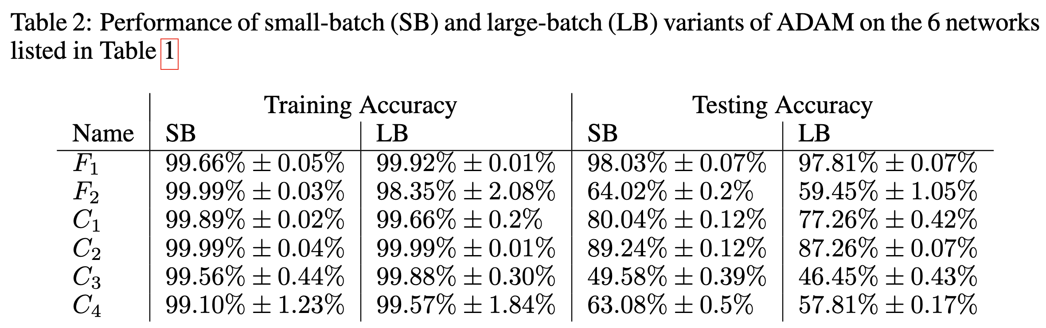
Question
最佳化理論 / 實驗角度
batch_size 大比較好還是 batch_size 小比較好？
SB: small batch (256)
LB: large batch (training set size*0.1)
Keskar, Nitish Shirish, et al. "On Large-Batch Training for Deep Learning: Generalization Gap and Sharp Minima." ICLR. 2017.

Slide 18
Small-batch vs. Large-batch Training
 | Small batches | Large batches
單次更新所需要的時間 | 較短 | 較長 (平行化後差異縮小)
單次更新記憶體用量 | 較少 | 較多
訓練穩定性 | 較不穩定 | 較穩定
訓練時期更新頻率 (number of steps) | 較多 | 較少
1 Epoch 訓練時間 | 較快 | 較慢 (平行化後較快)
訓練後的模型效能 | 可能較好 | 可能較差

Slide 19
Optimizers
基於梯度下降的最佳化方法

Slide 20
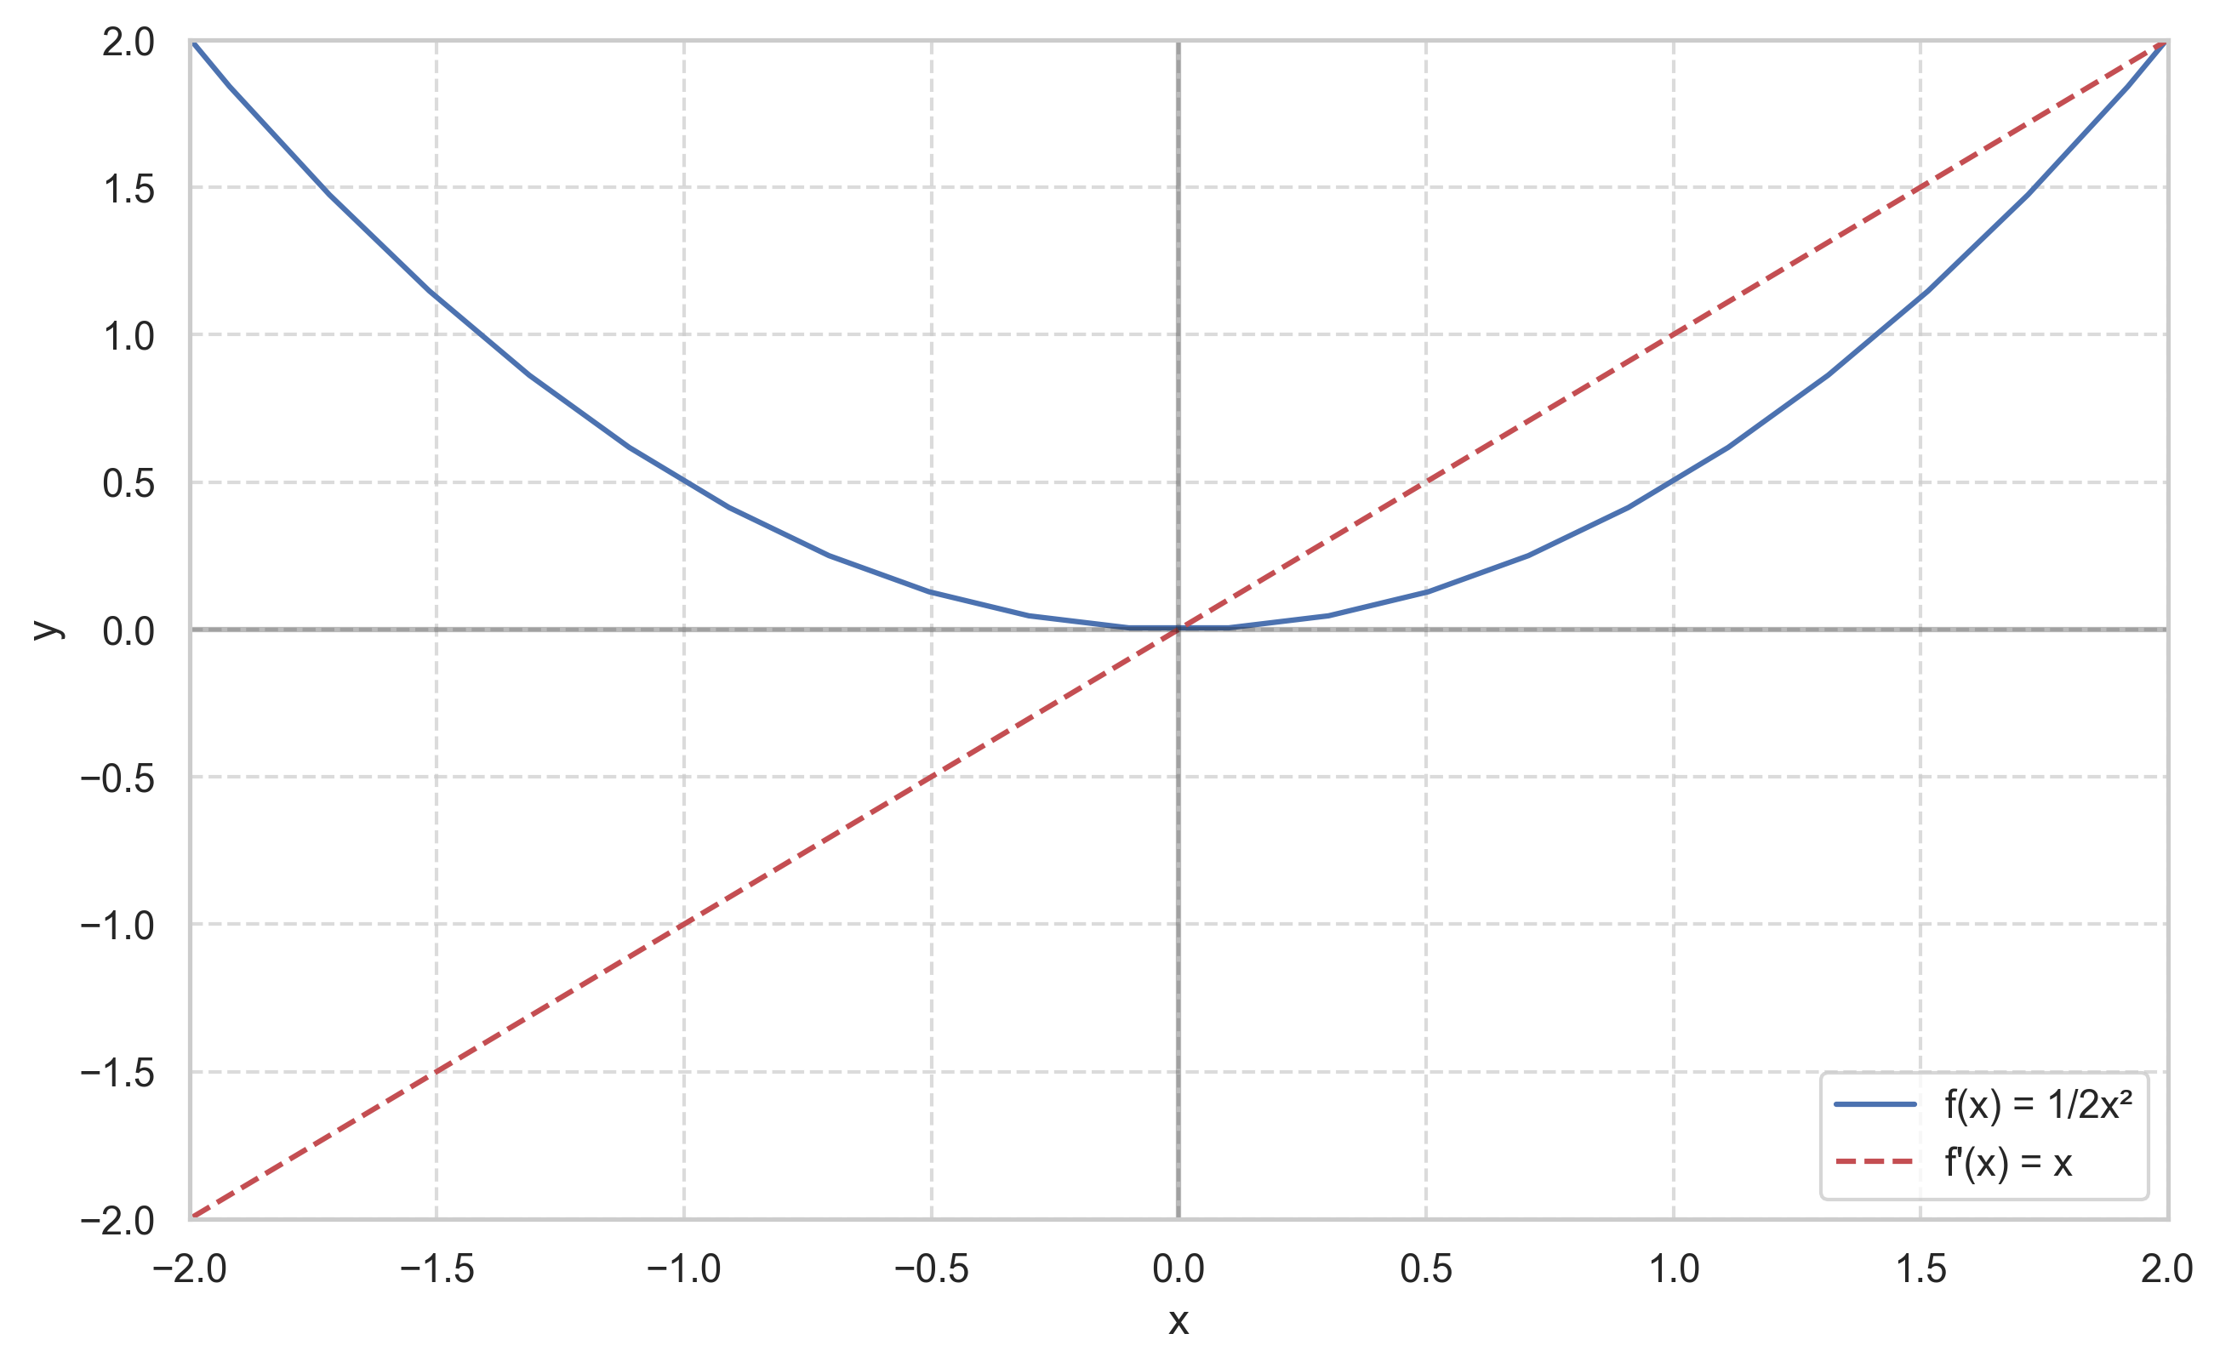
Loss function 到底長怎樣？
使用 f(x) = 1/2x² 作為簡單範例
一次導數為零達到最佳解

Slide 21
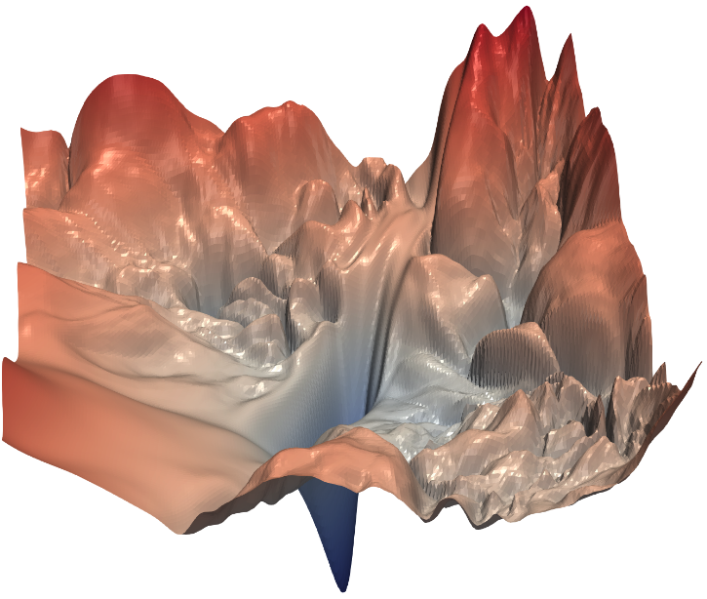
Even more complicated ...
⬅️ The loss surfaces of ResNet-56 with/without skip connections.
https://arxiv.org/abs/1712.09913
Li, Hao, et al. "Visualizing the loss landscape of neural nets." Advances in neural information processing systems 31 (2018).
Notes:
⬅️

Slide 22
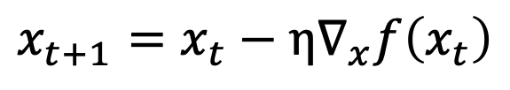
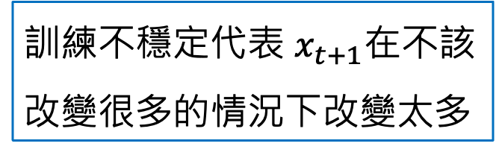
SGD Problem #1
SGD 在訓練過程中是使用隨機的 mini-batch 進行最佳化
如果隨機取到的 mini-batch 突然產生很大的梯度，可能使訓練不穩定
Gradient descent:
$$x_{t+1}=x_{t}−η∇_{x}f\left(x_{t}\right)$$
觀察梯度歷史紀錄：過去的時間點如果梯度小的話，現在這個時間點理論上梯度不該太大
訓練不穩定代表 $x_{t+1}$在不該改變很多的情況下改變太多
調整學習率，該大的時候大一點，該小的時候小一點

Slide 23
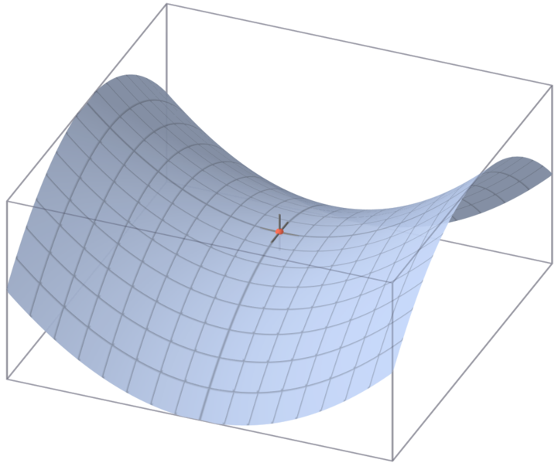
SGD Problem #2：容易卡住在梯度小的點
1. Local maximum / minimum
2. Saddle Point
Saddle Point
(鞍點)
Figure source:
https://en.wikipedia.org/wiki/Maximum_and_minimum
https://en.wikipedia.org/wiki/Saddle_point

Slide 24
如何有效訓練深度學習模型？
Optimizer:
對梯度動手腳
Momentum
Nesterov Momentum (不常用)
自動調整學習率
Adagrad
RMSprop
Adam

Slide 25
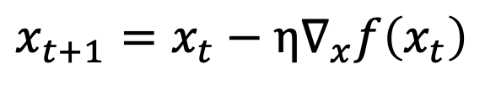
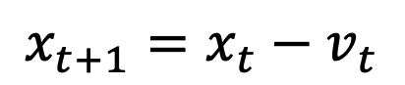
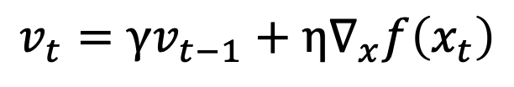
Momentum
https://pytorch.org/docs/main/_modules/torch/optim/sgd.html#SGD
Momentum 將過去的梯度記錄下來
每次更新參數時，會考慮到上一個時間點的梯度
同方向 -> 參數改變幅度大一點；不同方向 ->參數改變幅度小一點
Gradient descent:
$$x_{t+1}=x_{t}−η∇_{x}f\left(x_{t}\right)$$
上一個時間點的梯度
Momentum:
$$v_{t}=γv_{t−1}+η∇_{x}f\left(x_{t}\right)$$
Momentum term
(超參數，常設為 0.9)
$$x_{t+1}=x_{t}−v_{t}$$

Slide 26
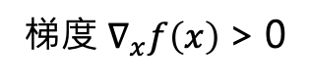
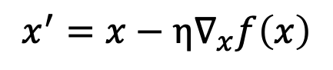
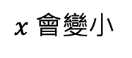
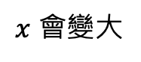
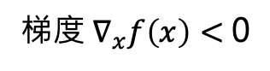
[Recap] 以兩個點來觀察 Gradient Descent 的特性
$$x^{′}=x−η∇_{x}f\left(x\right)$$
梯度 $∇_{x}f\left(x\right)<$ 0
梯度 $∇_{x}f\left(x\right)$> 0
$x$ 會變大
$x$ 會變小

Slide 27
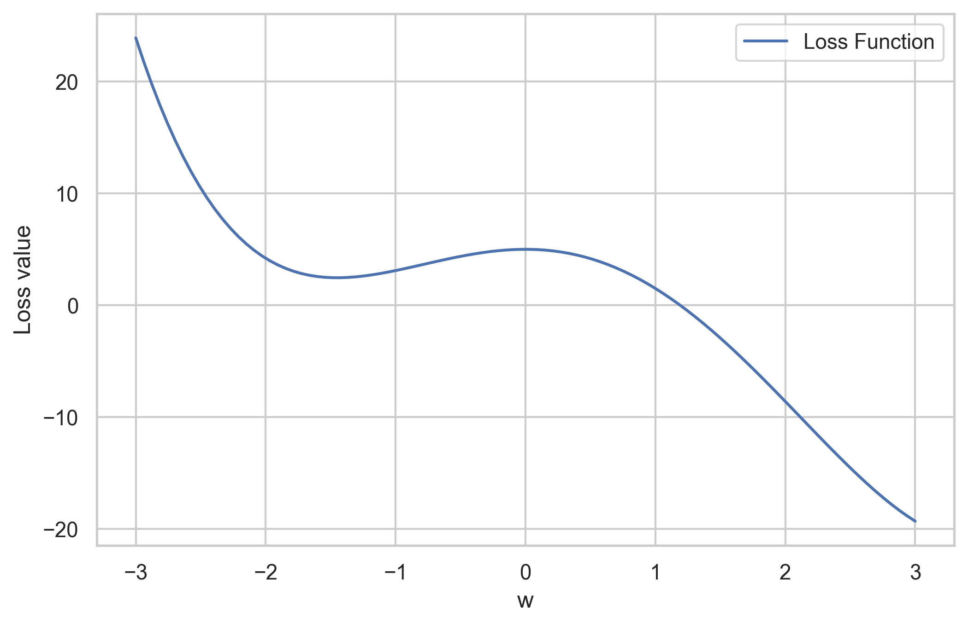
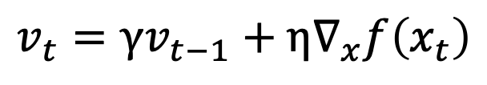
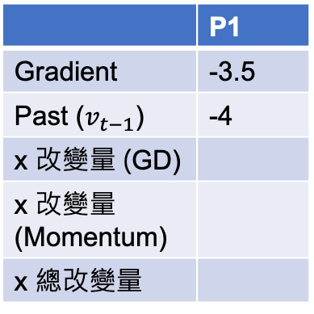
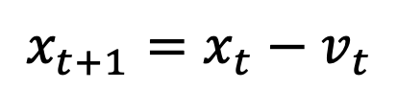
SGD + Momentum (example)
(Point 1 ->Point 2 -> Point 3)
SGD + Momentum:
$$v_{t}=γv_{t−1}+η∇_{x}f\left(x_{t}\right)$$
$$x_{t+1}=x_{t}−v_{t}$$
Point 1
Point 2
Point 3
 | P1
Gradient | -3.5
Past ($v_{t−1}$) | -4
x 改變量 (GD)
x 改變量 (Momentum)
x 總改變量

Slide 28
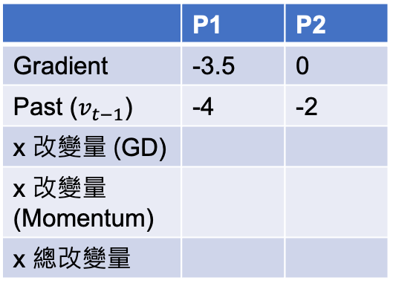
SGD + Momentum (example)
(Point 1 ->Point 2 -> Point 3)
SGD + Momentum:
$$v_{t}=γv_{t−1}+η∇_{x}f\left(x_{t}\right)$$
$$x_{t+1}=x_{t}−v_{t}$$
Point 1
Point 2
Point 3
 | P1 | P2
Gradient | -3.5 | 0
Past ($v_{t−1}$) | -4 | -2
x 改變量 (GD)
x 改變量 (Momentum)
x 總改變量
最低點

Slide 29
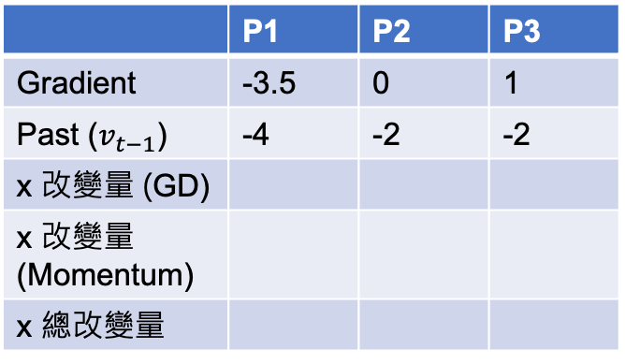
SGD + Momentum (example)
(Point 1 ->Point 2 -> Point 3)
SGD + Momentum:
$$v_{t}=γv_{t−1}+η∇_{x}f\left(x_{t}\right)$$
$$x_{t+1}=x_{t}−v_{t}$$
Point 1
Point 2
Point 3
 | P1 | P2 | P3
Gradient | -3.5 | 0 | 1
Past ($v_{t−1}$) | -4 | -2 | -2
x 改變量 (GD)
x 改變量 (Momentum)
x 總改變量
最低點

Slide 30
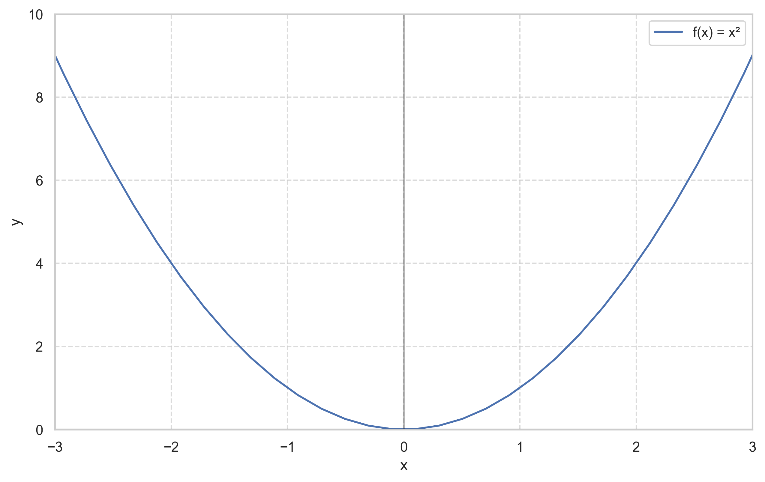
Momentum
gradient 跟momentum同方向
➡️ 更新多一點
gradient 跟momentum反方向
➡️ 更新少一點

Slide 31
Summary of Momentum
SGD 可能因為隨機採樣而梯度大幅震盪，而 Momentum 可以緩衝這種震盪
Momentum 增加歷史紀錄的功能可以：
加速收斂 -> 解決 SGD Problem #1
逃離鞍點 (Saddle point) -> 解決 SGD Problem #2
但 Momentum 也可能超過 convergence
只是理論，不一定能夠做到！(Deep Learning 是很複雜的 function)

Slide 32
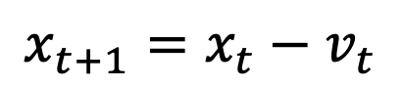
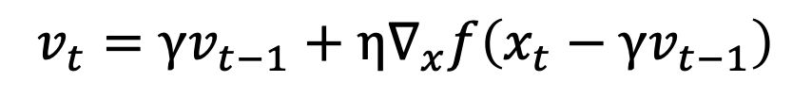
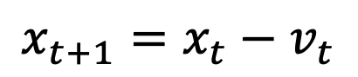
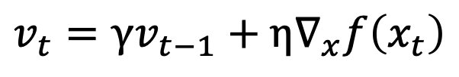
Nesterov Momentum
Momentum 的問題：有可能參數被更新過度
在 Nesterov Momentum 中，過去的梯度也會被記錄下來
先假裝更新參數算出梯度，再回頭修正
Momentum:
$$v_{t}=γv_{t−1}+η∇_{x}f\left(x_{t}\right)$$
$$x_{t+1}=x_{t}−v_{t}$$
Nesterov:
$$v_{t}=γv_{t−1}+η∇_{x}f\left(x_{t}−γv_{t−1}\right)$$
$$x_{t+1}=x_{t}−v_{t}$$

Slide 33
如何有效訓練深度學習模型？
Optimizer:
對梯度動手腳
Momentum
Nesterov Momentum
自動調整學習率
Adagrad
RMSprop
Adam

Slide 34
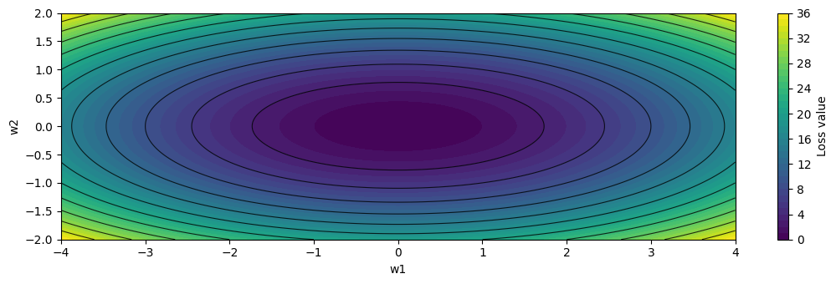
Learning rate 應該依據不同參數而不同
w1 方向的梯度通常較大（從 loss function 的橢圓形可觀察到）
w2 方向的梯度通常較小
Notes:
若我們對所有參數都使用相同的 learning rate，可能會導致某些方向更新太大，某些方向幾乎沒更新。

Slide 35

Adagrad (Adaptative Gradient)
Duchi, John, Elad Hazan, and Yoram Singer. "Adaptive subgradient methods for online learning and stochastic optimization." Journal of machine learning research 12.7 (2011).

Slide 36






Adagrad (Adaptative Gradient)
Adagrad 可以根據歷史梯度總和自動調整 learning rate
需要一個 $r$ 來記錄歷史梯度 (平方和)
Gradient descent:
$$x_{t+1}=x_{t}−η∇_{x}f\left(x_{t}\right)$$
$$x_{t+1}=x_{t}−\frac{η}{δ+\sqrt{r_{t}}}∇_{x}f\left(x_{t}\right)$$
Adagrad:
$$r_{t}=r_{t−1}+g⊙g$$
其中 $g=∇_{x}f\left(x_{t}\right)$
$δ$ 是一個很小的數字，讓分母不要為0

Slide 37



Element-wise Scaling
在多維度情況 (有多個變數 x, Multivariate)下，梯度是所有偏導數的向量：
$$∇_{x}f=\left[\begin{matrix}\frac{∂f}{∂x_{1}}, & …, & \frac{∂f}{∂x_{n}}\end{matrix}\right]$$
每個項的 $g$ 都不同，進而能得出不同 $r$ ，最終每個項的 learning rate 都不同
$$x_{n,t+1}=x_{n,t}−\frac{η}{δ+\sqrt{r_{n,t}}}∇_{x}f\left(x_{n,t}\right)$$

Slide 38




Element-wise Multiplication
$$r_{t}=r_{t−1}+g⊙g$$
其中 $g=∇_{x}f\left(x_{t}\right)$
在多維度情況 (有多個變數 x, Multivariate)下，梯度是所有偏導數的向量：
$$∇_{x}f=\left[\begin{matrix}\frac{∂f}{∂x_{1}}, & …, & \frac{∂f}{∂x_{n}}\end{matrix}\right]$$
$$g⊙g=\left[(\begin{matrix}\frac{∂f}{∂x_{1}})2, & …, & \left(\frac{∂f}{∂x_{n}}\right)2\end{matrix}\right]$$

Slide 39




對 Adagrad 的觀察與思考
Adagrad:
$$r_{t}=r_{t−1}+g⊙g$$
其中 $g=∇_{x}f\left(x_{t}\right)$
$$x_{t+1}=x_{t}−\frac{η}{δ+\sqrt{r_{t}}}∇_{x}f\left(x_{t}\right)$$
特性：梯度大的學習率自動調小一點；梯度小的學習率自動調大一點
缺點：Learning rate 或許會下降太快 (因為 $r_{t}$ 持續累積平方和)
不適用於許多深度學習模型 (實驗角度)

Slide 40

RMSProp
RMSProp (Root Mean Square Propagation) 是 Adagrad 的改版，為了避免 $r$ 很快就變很大，使得學習率很快就變得很低 (此時神經網路會很難更新)
Hinton, Geoffrey, Nitish Srivastava, and Kevin Swersky. "Neural networks for machine learning lecture 6a overview of mini-batch gradient descent." Cited on 14.8 (2012): 2.

Slide 41







RMSProp
Hinton, Geoffrey, Nitish Srivastava, and Kevin Swersky. "Neural networks for machine learning lecture 6a overview of mini-batch gradient descent." Cited on 14.8 (2012): 2.
Adagrad:
$$r_{t}=r_{t−1}+g⊙g$$
其中 $g=∇_{x}f\left(x_{t}\right)$
$$x_{t+1}=x_{t}−\frac{η}{δ+\sqrt{r_{t}}}∇_{x}f\left(x_{t}\right)$$
Running average (moving average)，依照比例抑制 $g⊙g$ 所造成 $r$ 的增長
RMSProp:
$$r_{t}=pr_{t−1}+(1−p)g⊙g$$
$p$ 為 decay rate (常設為 0.9)
$$x_{t+1}=x_{t}−\frac{η}{\sqrt{δ+r_{t}}}∇_{x}f\left(x_{t}\right)$$
$δ$ 是一個很小的數字，讓分母不要為0
Notes:
特性本質上跟Adagrad一樣，都是梯度大的學習率自動調小一點；梯度小的學習率自動調大一點

Slide 42
Adam
Adam: adaptive moment estimation
結合了 Momentum 和 RMSProp 的概念
Kingma, Diederik P., and Jimmy Ba. "Adam: A method for stochastic optimization." ICLR 2015. https://arxiv.org/abs/1412.6980

Slide 43


Adam
Kingma, Diederik P., and Jimmy Ba. "Adam: A method for stochastic optimization." ICLR 2015. https://arxiv.org/abs/1412.6980
Learning rate
momentum
[Adam]
$m$ 記錄梯度
$v$ 記錄梯度平方
Adagrad, RMSProp
移動平均取自 RMSProp
Adagrad

Slide 44






訓練初期的問題
[Adam]
$m$ 記錄梯度
$v$ 記錄梯度平方
假設 $β_{1}=0.9$
Momentum歷史記錄
$$m_{t}=β_{1}m_{t−1}+(1−β_{1})∇_{x}f\left(x_{t}\right)$$
0
0.1
0.5
(以 $β_{1}^{t}$ 為例)
$$β_{1}^{t}=β_{1}^{1}×β_{1}^{2}×…×β_{1}^{t}$$
$$β_{1}^{t}=0.9$$ | 無校正 (即 $m_{t}$) | 校正後
${\hat{m}}_{t}$ | 0.1 * 0.5 = 0.05 | 0.1 * 0.5 / 0.1 = 0.5
代表訓練初期參數更新幅度小 ☹️

Slide 45






訓練初期的問題 (t 次項)
[Adam]
$m$ 記錄梯度
$v$ 記錄梯度平方
$$β_{1}^{t}=β_{1}^{1}×β_{1}^{2}×…×β_{1}^{t}$$
$$t$$ | $$β_{1}^{t}$$ | 校正項 $1−β_{1}^{t}$
1 | 0.9 | 0.1
$$t$$ | $$β_{1}^{t}$$ | 校正項 $1−β_{1}^{t}$
1 | 0.9 | 0.1
2 | 0.9² = 0.81 | 0.19
$$t$$ | $$β_{1}^{t}$$ | 校正項 $1−β_{1}^{t}$
1 | 0.9 | 0.1
2 | 0.9² = 0.81 | 0.19
3 | 0.9³ = 0.729 | 0.271
$$t$$ | $$β_{1}^{t}$$ | 校正項 $1−β_{1}^{t}$
1 | 0.9 | 0.1
2 | 0.9² = 0.81 | 0.19
3 | 0.9³ = 0.729 | 0.271
10 | 0.9¹⁰ = 0.3487 | 0.6513
100 | 0.9¹⁰⁰ = 0.000026 | 0.999974
$1−β_{1}^{t}$ 越來越接近1
代表隨著訓練時間增加，越來越不需要校正

Slide 46







比較參數更新
[Adam]
$m$ 記錄梯度
$v$ 記錄梯度平方
Adam:
其中 $α$ 是學習率
Momentum:
$$v_{t}=γv_{t−1}+η∇_{x}f\left(x_{t}\right)$$
其中 $η$ 是學習率
$$x_{t+1}=x_{t}−v_{t}$$
Adagrad:
$$r_{t}=r_{t−1}+g⊙g$$
其中 $g=∇_{x}f\left(x_{t}\right)$
$$x_{t+1}=x_{t}−\frac{η}{δ+\sqrt{r_{t}}}∇_{x}f\left(x_{t}\right)$$
再加上移動平均紀錄的概念，Adam 是 Momentum, RMSProp, Adagrad 的集大成

Slide 47

https://x.com/DBahdanau/status/1916666861808456176

Slide 48
訓練完成之後

Slide 49

Convergence
Convergence (收斂) 是指在模型訓練過程中，loss 的變化逐漸趨於穩定，可能已經到達最佳解，表示模型的學習進度減緩
收斂表示模型可能已達到某個局部或全局最小值，但不一定代表它找到了最佳解 (因為有可能只是局部最小值)，也不保證模型此時具備良好的泛化能力 (val_loss 也同樣很低)

Slide 50


Convergence and gradients
在經過很多個 steps ($t$ 很大) 的更新之後，gradients 等於零的情況：
$$∇_{θ_{t}}ℒ\left(θ_{t}\right)=0$$
ℒ: loss function
$θ_{t}$: 在 $t$ 個時間點 (step) 的的參數組合 (包含各層的w跟b)
$∇_{θ_{t}}ℒ\left(θ_{t}\right)$: 梯度
此時代表模型可能已經達到目標函數的最佳解

Slide 51
Additional Links
Optimizers
https://www.ruder.io/optimizing-gradient-descent/#fn5
Saddle point
https://www.youtube.com/watch?v=8aAU4r_pUUU
Deep Learning Book Chapter 8
https://www.deeplearningbook.org/contents/optimization.html

Slide 52
Thank you!
Instructor: 林英嘉
✉️ yjlin@cgu.edu.tw
TA: 劉美辰
✉️ m1461014@cgu.edu.tw

